Slide 1
Հայկական Կարիտասի ինքնությունը՝ որպես Կաթողիկէ Եկեղեցու բարեգործական առաքելության արտահայտություն

Slide 2
Մաս Ա, 1 Ի՞նչ է Հայկական Կարիտասը
«Հայկական Կարիտասը» բարեգործական հասարակական կազմակերպություն է, որը հիմնել և առաջնորդում է Հայ Կաթողիկէ Եկեղեցին՝ աշխարհականների մասնագիտացած անձնակազմի և նվիրյալ կամավորականների միջոցով:

Slide 4
Արհ.Տ.Նշան արքեպս. Գարաքէհեյան

Slide 5
Գերհ. Հ. Վահան թ.ծ.վ. Օհանյան

Slide 6
Արհ. Տ. Ռաֆայել արքեպս. Մինասյան

Slide 7
Ինչու՞ գոյություն ունի Հայկական Կարիտասը
Raison d'etre?

Slide 8
«Հայկական Կարիտասը» Հայ Կաթողիկէ Եկեղեցու սոցիալական առաքելության արտահայտությունն է.
այլ խոսքով, «Հայկական Կարիտասը» համակարգում և իրականացնում է Հայ Կաթողիկէ Եկեղեցու սոցիալական աջակցությունը՝ ֆինանսական, սոցիալական աշխատանքի, հոգեբանական, իրավաբանական խորհրդատվության, կրթադաստիարակչական, առողջապահական, համայնքների զարգացման և այլաբնույթ ծրագրերի միջոցով:

Slide 9
«Հայկական Կարիտասն» իր սոցիալական առաքելությունն իրականացնում է մասնագիտական բարձր որակավորմամբ աշխարհական մասնագետների միջոցով, ովքեր աշխատում են Տեր Հիսուս Քրիստոսի Ավետարանի, Կաթողիկէ Եկեղեցու վարդապետության սկզբունքների, ինչպես նաև սոցիալական ծառայության, մարդու իրավունքների, միջազգային իրավունքի դրույթների և ՀՀ օրենսդրության նորմերի համաձայն:

Slide 10
Հայկական Կարիտասը
թե իր անձնակազմում և թե իր գործունեության տիրույթում
հավասարապես ընդգրկում է ՀՀ բոլոր քաղաքացիներին,
ինչպես նաև՝ ՀՀ-ում ապաստանած ազգությամբ հայ և օտար այլ երկրների քաղաքացիներին՝
առանց դավանական, լեզվական, սոցիալական, ազգային կամ այլ խտրականության:

Slide 11
Հայկական Կարիտասը անդամ է Միջազգային Կարիտասի (Caritas Internationalis)
160 անդամ կազմակերպություն

Slide 12
Կարդինալ Luis Antonio Tagle Միջազգային Կարիտասի ընդհանուր նախագահ

Slide 13
Միջազգային Կարիտասի կանոնադրության դրույթներ
Հոդված 1.3
Միջազգային Կարիտասին վստահված յուրահատուկ խնդիրը օժանդակելն է Սրբազան Քահանայապետին և եպիսկոպոսներին բարեգործության մեջ:
Միջազգային Կարիտասը այս խնդիրն իրականացնում է՝ հոգ տանելով ամենաաղքատների, կարիքավորների մասին, օժանդակելով մարդասիրությանը և աշխարհում եղբայրասիրության և արդարության տարածմանը՝ Ավետարանի և Կաթողիկէ Եկեղեցու վարդապետության լույսի ներքո:

Slide 14
Միջազգային Կարիտասի կանոնադրության դրույթներ
Հոդված 6, ա
Կոնֆեդերացիայի անդամ կազմակերպություններն իրենց բոլոր գործողություններում՝
ներառյալ նրանք, որոնք առընչվում են միջազգային համագործակցությանը, հետևում են Կաթողիկէ վարդապետությանը, կանոնական իրավունքին և իրավասու եկեղեցական իշխանությունների պահանջներին:

Slide 15
«Որպեսզի Կարիտասը լինի Եկեղեցու ինքնության և առաքելության արդյունավետ նշան, այն պետք է հստակեցնի իր ինքնությունը…
Քրիստոնեական ինքնությունն
արտահայտվում է ավետարանների հանդեպ մեր վերաբերմունքով և
թե ինչպես ենք մենք հանդիպում, ընդունում Քրիստոսին մարդկանց մեջ:
Կարիտասը մարմնավորում է այս ամենն իր աշխատանքի մեջ…
Կարիտասը սա անում է առավելագույն արդյունավետությամբ,
երբ իր բաղկացուցիչ կազմակերպություններն իրենց ինքնությունը բացահայտում
են միասին՝ ընդհանուր առաքելության և տեսլականի մեջ»
Միջազգային Կարիտասի Աստվածաբանական հանձնաժողով

Slide 16
Գործել/ծառայել ի՞նչ նպատակադրությամբ: The motive?
«Հուսով եմ, կկարողանաք լավագույնս մշակել ձեր սկսած գործերի որակը: Դարձրե՛ք դրանք, այսպես ասած, «պերճախոս»՝ նախևառաջ ուշադրություն դարձնելով ներքին նպատակադրությանը (motivation), որ առաջ է մղում ձեր գործերը և այն վկայության որակին, որը բխում է ձեր գործերից:
Դրանք հավատքից մղված գործեր են».
Բենեդիկտոս 16-րդ, խոսք՝ Իտալական Կարիտասին,
2011թ. Insegnamenti VII, 2, [2011], 776

Slide 17
«Կարիտասը Եկեղեցու կարևոր մի մասն է, այն Եկեղեցում սիրո ինստիտուցիոնալ արտահայտությունն է և ունի երկու կողմ՝ գործեր և աստվածայինը …Կարիտասը Եկեղեցու հենց սրտում է: Կարիտասը Եկեղեցու խնամքն է՝ մարդկանց նկատմամբ», Ֆրանցիսկոս Սրբազան Քահանայապետ

Slide 18
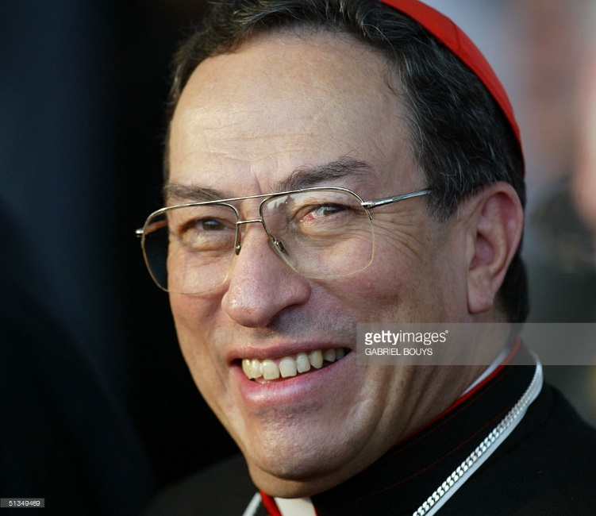
Cardinal Óscar Andrés Rodríguez Maradiaga,
«Այսօր մենք առերեսվում ենք նոր և բարդ մարտահրավերների: Կարիտասը կկարողանա այդ մարտահրավերներին արդյունավետ կերպով արձագանքել միայն եթե մենք հստակ գիտակցում ենք մեր ինքնությունը…
Կարիտասը պարզապես մի հասարակական կազմակերպություն չէ, այն շատ ավելին է»:

Slide 19
Cardinal Óscar Andrés Rodríguez Maradiaga
Կարիտասը կոնկրետ աստվածաբանություն է՝ գործողության մեջ:

Slide 20
Սրտի
Կազմավորում
Formation
of
Heart

Slide 21
Եկեղեցին Կարիտասի միջոցով կիսում է «մերօրյա տառապյալ ու աղքատ մարդկանց ուրախություններն ու հույսերը, վիշտն ու մտահոգությունները» (Lumen Gentium)

Slide 22
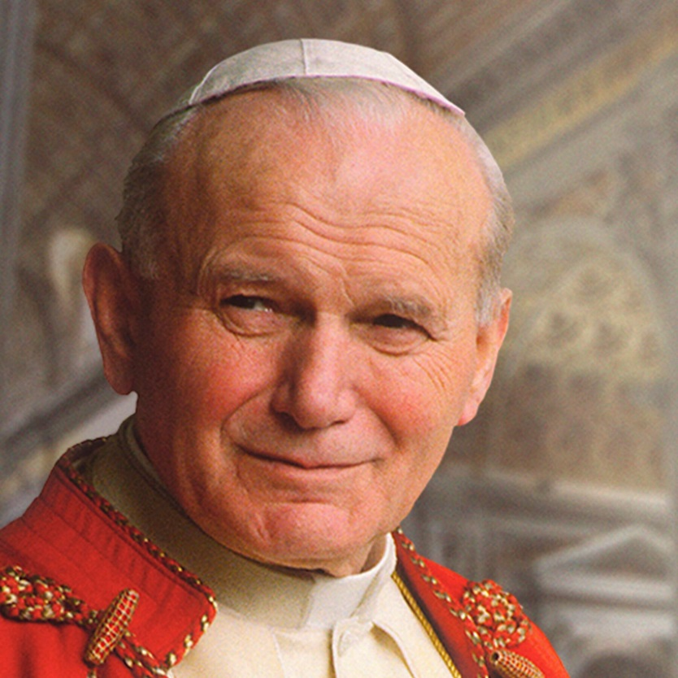
Ո՞րն է Կարիտասի բնորոշիչը. trademark?
«Կարիտասը աղքատների
մեջ Աստծո ներկայության
նշանն է» (trademark):
Սբ. Հովհաննես Պողոս Բ

Slide 23
Մաս Ա, 2
Ի՞նչ է Caritas-ը,
Ի՞նչ է բարեգործությունը

Slide 24
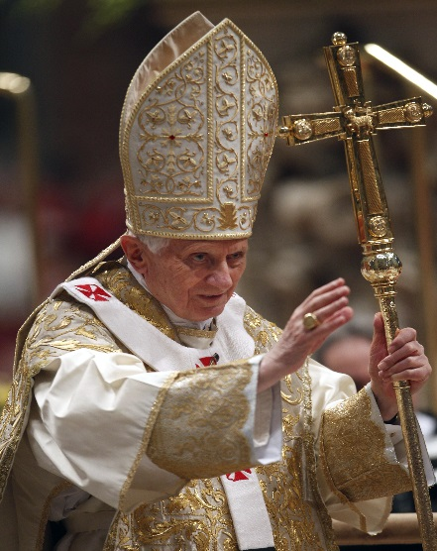
Deus Caritas Est Աստված սեր է
Բենեդիկտոս 16-րդ Սրբազան Քահանայապետի շրջաբերական նամակը,
25 դեկտեմբերի, 2005թ.

Slide 25
Սիրեցե՛ք միմյանց, ինչպես ես ձեզ, այդպես էլ դուք սիրեցե՛ք միմյանց: Հվհ., 13:34

Slide 26
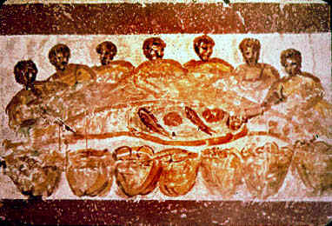
Հավատացյալներն ամենքը միասին էին, և ինչ որ ունեին, հասարակաց էր: Նրանք վաճառում էին իրենց կալվածքներն ու ինչքերը և բաժանում էին բոլորին, ում ինչ որ պետք լիներ:
Գործք առաքելոց, 2, 44-45

Slide 27
«Եկեղեցու բարեգործական կազմակերպությունները հատուկ մի գործ են, որտեղ Եկեղեցին ոչ թե համագործակցում է երկրորդ սուբյեկտի հետ, այլ գործում է՝ որպես սուբյեկտ ուղղակի պատասխանատվությամբ՝ անելով այն, ինչ համապատասխան է իր էությանը», Deus Caritas Est, 29

Slide 28
Կառուցել մահվան հակառակ մի մշակույթ (anti-culture of death)

Slide 29
«Կարևոր է, որ Եկեղեցու բարեգործությունը պահպանի իր ամբողջ շքեղությունը և չվերածվի պարզապես ևս մեկ սոցիալական օգնության»:

Slide 30
«…պրոֆեսիոնալ պատրաստվածությունից բացի, նրանք կարիք ունեն «սրտի պատրաստության». կարիքն ունեն առաջնորդվելու Աստծո հետ հանդիպման՝ Քրիստոսի մեջ, հանդիպում, որն արթնացնում է նրանց սերը և բացում նրանց սրտերը՝ ուրիշների առաջ», 31 a)

Slide 31
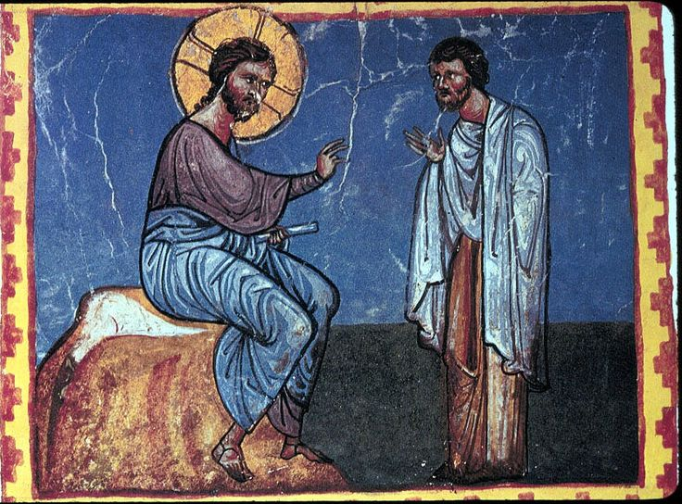
Քրիստոնեությունը գաղափարախոսություն չէ
«քրիստոնեական բարեգործությունը միջոց չէ՝ աշխարհը փոխելու գաղափարապես…այլ՝ սերը աշխարհում հիմա և այստեղ ներկա դարձնելու ճանապարհ է», 31 b)

Slide 32
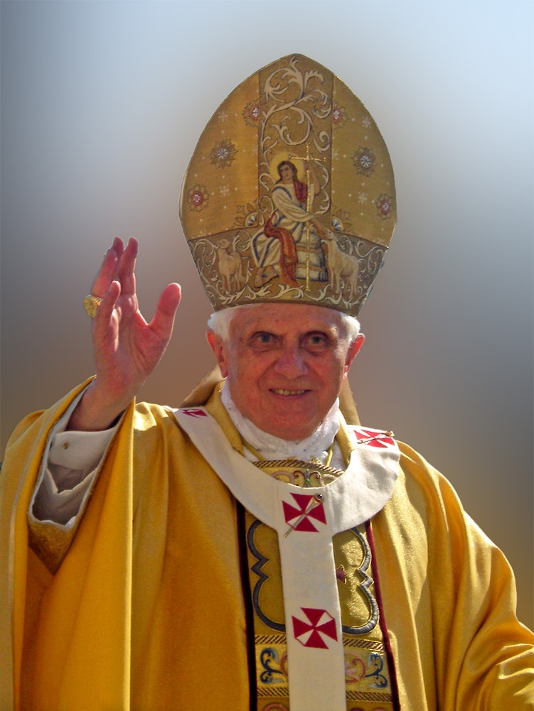
«Սերը միշտ կմնա անհրաժեշտություն, նույնիսկ՝ ամենաարդար հասարակության մեջ»,
Deus Caritas Est, 28 b)

Slide 33
Լինել Քրիստոսի սիրո վկաները՝ առանց պարտադրելու
«Քրիստոնյան գիտի՝ երբ է ժամանակը խոսելու Աստծո մասին և երբ է ավելի լավ՝ ոչինչ չասել և թողնել, որ միայն սերը խոսի…Նա գիտի, որ սիրո հանդեպ արհամարհանքը նշանակում է արհամարհել Աստծուն և մարդուն, դա նշանակում է՝ ապրել առանց Աստծու: Ուրեմն, Աստծու և մարդու լավագույն պաշտպանությունը սիրո մեջ է:
Եկեղեցու բարեգործական կազմակերպությունների պարտավորությունն է այս գիտակցությունը արմատացնել իրենց անդամների մեջ, որպեսզի նրանք իրենց գործերով և խոսքով, լռությամբ, անձնական օրինակով լինեն Քրիստոսի վստահելի վկաներ», Deus Caritas Est, 31 c)

Slide 34
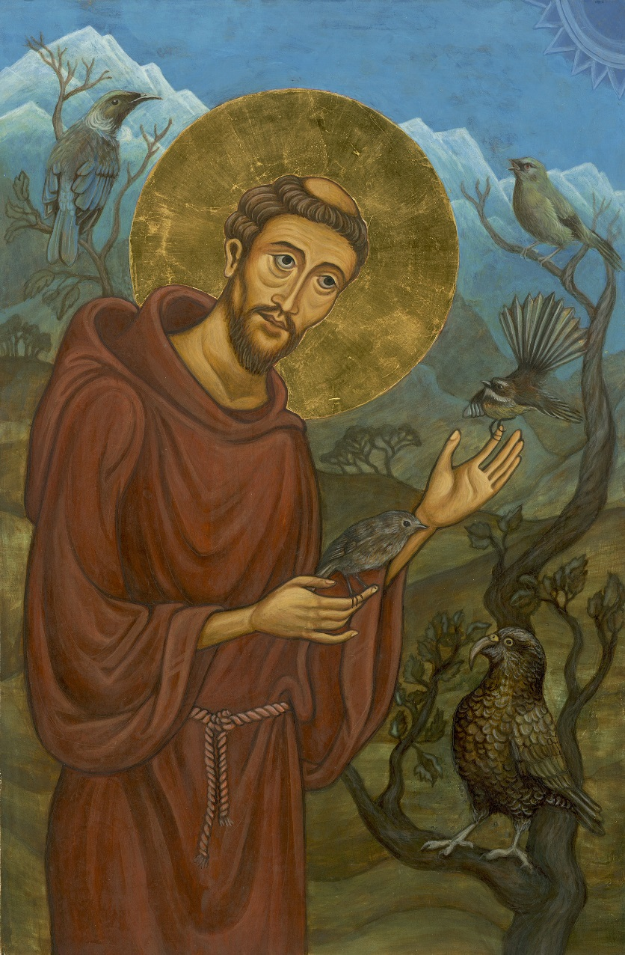
«Քարոզեցե՛ք, և եթե անհրաժեշտ է, բառեր օգտագործեք», Սբ. Ֆրանցիսկոս Ասսիզեցի
Բարեգործությունը սիրո քարոզ է

Slide 35
Ի՞նչ է անհրաժեշտ եղբայրասիրության համար
Նվիրում,
Խոնարհություն,
Քրիստոսի կատարյալ օրինակը
Կատարյալ սեր

Slide 36
Ինչու՞ է հարկավոր (օգտակար) Կարիտասի աշխատակցին` սերտ և դինամիկ կապն Աստծո հետ

Slide 37
«Առօրյայում մենք կարիքն ունենք Աստծո հետ սերտ կապի: Ինչպե՞ս կարելի է հասնել դրան. աղոթքով», Մայր Թերեզա, 1996թ, նամակ՝ ուղղված աշխարհական օգնականներին

Slide 38
«Սերը հնարավո՛ր է, և մենք ի զորու ենք սեր գործադրել, որովհետև ստեղծված ենք Աստծո պատկերով», Deus Caritas Est, 39

Slide 39
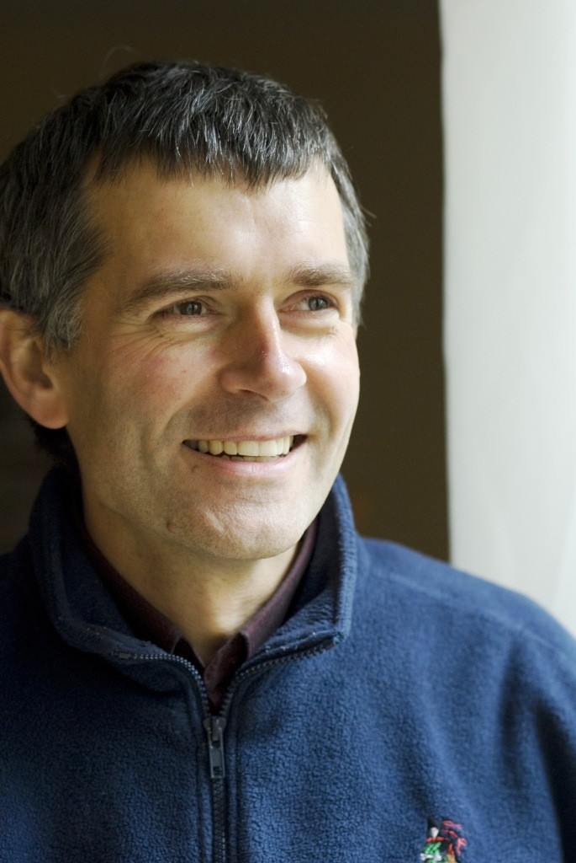
«Սիրո գործերը ճանապարհ են դեպի Աստված»:
Etienne Grieu
Աստվածաբան

Slide 40
«Ես հարաբերության, շփման մեջ եմ մտնում քեզ հետ, ոչ թե ինչ-որ բան քեզնից ստանալու համար, այլ՝ որովհետև դու դու ես»

Slide 41
«…միակ մրցույթը, որ հնարավոր է Տիրոջ աշակերտների միջև` ստուգելն է, թե ով է ի վիճակի առավել մեծ սեր նվիրելու», Ֆրանցիսկոս Քահանայապետ, Գյումրի, 25 հունիսի, 2016թ.

Slide 42
«Սերը, բարեգործությունը տեղ է բացում մարդկանց ինքնարտահայտման համար, շեշտում է նրանց եզակիությունը՝ անկախ մրցակցային հարաբերություններից և նրանից, թե ինչքանով է մարդը հաջողվել մրցակցային համակարգում»,
Etienne Grieu

Slide 43
Վերականգնելով խաթարված կապերը մեր քույրերի և եղբայրների հետ՝ վերականգնում ենք կապերը Տիրոջ հետ
Հաղորդակցություն, միություն
Հաղորդություն

Slide 44
«Սիրելի՛ներ, սիրե՛նք միմյանց, քանի որ սերն Աստծուց է.և ամեն ոք, ով սիրում է, Աստծուց է ծնված և ճանաչում է Աստծուն…Աստված սեր է»
Ա Հվհ., 4:7-8

Slide 45
Ողորմություն, գթություն, mercy, милосердие, misericordia

Slide 46
«Աստված ներում է քո բոլոր մեղքերը, բուժում է քո բոլոր հիվանդությունները, փրկում է կյանքդ ապականությունից, պսակում է քեզ կայուն սիրով ու գթությամբ»,
Սղմ. 102:3-4

Slide 47
«Գնա՛…պատմիր այն ամենը, ինչ Տերը քեզ համար արեց և թե ինչպես գթաց քեզ», Մրկ. 5:19

Slide 48
Ի՞նչ է նշանակում ներել
«Քանի՞ անգամ պետք է ներեմ եղբորս, մինչև յո՞թն անգամ…Հիսուս նրան ասաց.
«Քեզ չեմ ասում, թե մինչև յոթն անգամ, այլ՝ մինչև յոթանասուն անգամ յոթը»:
Մտթ. 18:22

Slide 49
«Երանի՛ ողորմածներին, որովհետև նրանք ողորմություն պիտի գտնեն», Մտթ., 5:7

Slide 50
Լինել պատասխանատու յուրաքանչյուր մարդու և արարածի համար:
Քաղաքացիական հասարակության հիմնական սկզբունք

Slide 51
«Գթությունը Եկեղեցու կյանքի հիմքն է», Misericordiae Vultus, 10

Slide 52
«Եկեղեցու վստահելիությունը տեսանելի է գթության և կարեկից սիրո արտահայտությունների մեջ», M.V, 10

Slide 53
«Գթություն» բառն ու հասկացությունը, թվում է, անհարմարություն են ստեղծում մարդու մեջ, ով, գիտության եւ տեխնոլոգիաների վիթխարի զարգացման շնորհիվ, ինչպես երբեք պատմության ընթացքում, դարձել է երկրի տերը եւ ենթարկեցրել ու իշխում է երկրին: Այս տիրապետումը, միակողմանիորեն հասկացված, կարծես, տեղ չունի գթության համար»,
(Dives in Misericordia):

Slide 54
«Եկեղեցին ինքն իրեն Քրիստոսի սիրո սպասավորն է դարձնում և այն փոխանցում բոլոր մարդկանց, սեր, որը ներում է և ինքնարտահայտվում՝ սեփական «ես»-ը տալով՝ որպես նվեր: Հետևաբար, այնտեղ ուր Եկեղեցին կա, Հայր Աստծու գթությունը պետք է ակնհայտ լինի»,
MV, 12

Slide 55
«Երբ հրաժեշտ տանք այս կյանքին, դատվելու ենք ըստ մեր սիրո», Սբ. Հովհաննես Խաչի

